Slide 1
Programming ‘PortFolio’ {
PortFolio.html
PortFolio.css
[For Slide in Présentation]
< Formation en Développement Web >
}
Florian Doffemont

Slide 2


Context; {
Context.html
Context.css
‘Au vu de mon Stage en Développement Web au Laboratoire Hubert Curien effectué durant mon dernier semestre de DUT GEII’
<p>
HTML/CSS ; JavaScript ; PHP ; C/C++ ; autres
</p>
}
Florian Doffemont

Slide 3
Table des ‘Matières’ {
01
02
03
Sommaire.html
Sommaire.css
Savoirs, Connaissances
< Langages de Programmation – Outils de développement>
Savoir-faire, Procédure
< Analyser un problème web - Créer la partie "Back-End" d'un site web >
Savoir-être, Attitudes
< Utiliser certains outils en dépit d'autres -
Suivre une formation en autonomie avec un travail régulier >
}
04
Savoir-Agir, Capacité
< Apprendre plusieurs langages en même temps >
Florian Doffemont

Slide 4
01 {
[Savoirs, Connaissances]
SC.html
SC.css
< HTML – CSS – PHP – SQL – JS >
< GitHub – VisualStudio Code – WAMP >
}
Florian Doffemont

Slide 5
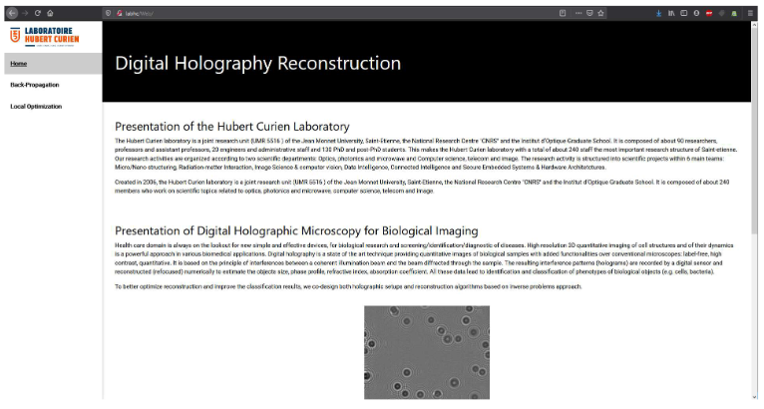
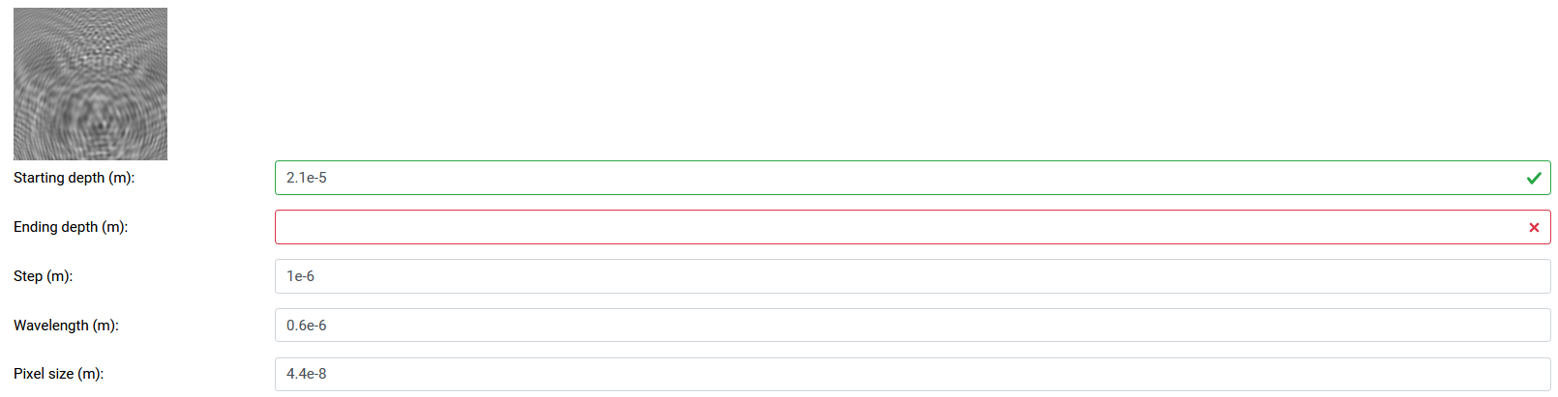
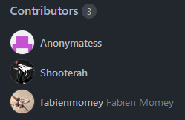
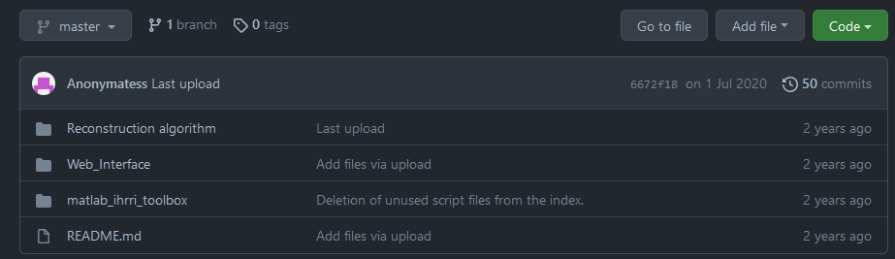
Savoirs < /1 > {
SC.html
SC.css
< HTML – CSS – PHP – SQL – JS >
}
Connaissances < /2 > {
< GitHub – VisualStudio Code – WAMP >
}
Florian Doffemont

Slide 6
02 {
[Savoir-faire, Procédures]
SFP.html
SFP.css
< Analyser un problème web -
Connecter une base de données à un site web >
< Contextualiser la mission –
Créer la partie "Front-End" d'un site web -
Créer la partie "Back-End" d'un site web >
}
Florian Doffemont

Slide 7

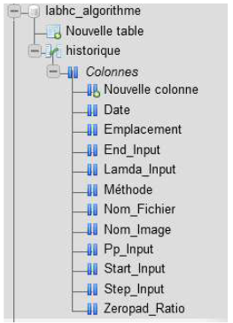
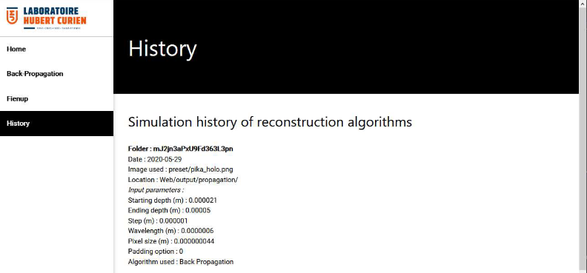
Liste of ‘Savoir-faire’ {
SFP.html
SFP.css
Savoir connecter une base de données à un site web :
< SQL – PHP – WAMP >
}
Programming Language

Slide 8
03 {
[Savoir-être, Attitudes]
SEA.html
SEA.css
< Être plus assidu sur le code –
Utiliser certains outils en dépit d'autres >
< Suivre une formation en autonomie –
Bien comprendre les retours du responsable de stage ainsi que les points réunion >
}
Florian Doffemont

Slide 9
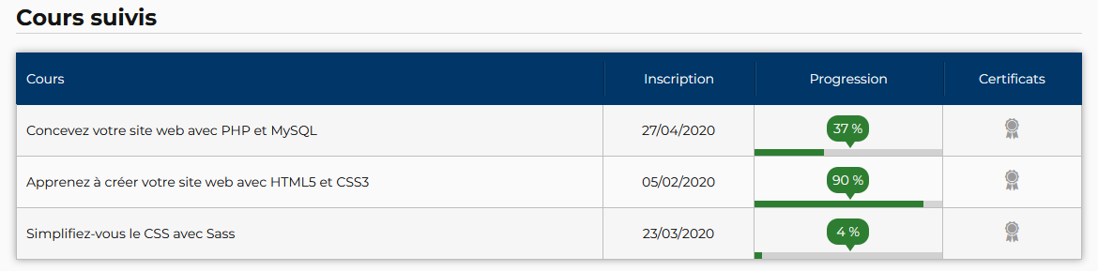


Savoir-être < /1 > {
SEA.html
SEA.css
< Suivre une formation en autonomie >
}
Attitudes < /2 > {
< Utiliser certains outils en dépit d'autres >
}
Florian Doffemont

Slide 10
04 {
[Savoir-agir, Capacités]
SAC.html
SAC.css
< Ce que j'aurais pu mieux faire>
< Apprendre plusieurs langages en même temps >
}
Florian Doffemont

Slide 11





Savoir-agir < /1 > {
SAC.html
SAC.css
< Ce que j'aurais pu mieux faire >
Ajout d'un mode jour – nuit
Meilleure gestion du temps
Être plus a l'aise lors des réunions
}
Capacités < /2 > {
< Apprendre plusieurs langages en même temps >
Au cours du premier mois de stage, j'ai dus apprendre pas moins de cinq langages de programmations différents, et ce avec la pression de la deadline.
}
Florian Doffemont

Slide 12

Conclusion; {
Conclusion.html
Conclusion.css
<p>
Grâce à ce stage et donc à cette formation, je suis capable d'analyser la structure d'un site web existant et de l'améliorer grâce à différents langages de programmation et d'outils.
</p>
<p>
Je me sens aussi capable d'en concevoir un de A à Z en élaborant la structure de celui-ci en y ajoutant des fonctionnalité petit à petit selon un plan élaboré en amont.
</p>
}
Florian Doffemont

